Slide 1
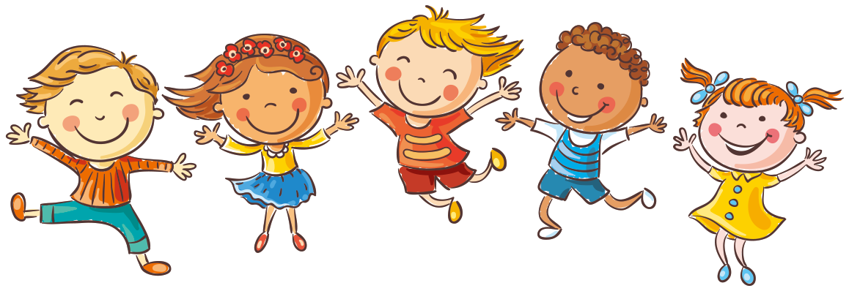
ỦY BAN NHÂN DÂN QUẬN PHÚ NHUẬN
TRƯỜNG TIỂU HỌC NGUYỄN ĐÌNH CHÍNH
BÀI GIẢNG ĐIỆN TỬ LỚP 3
LUYỆN TỪ VÀ CÂU

Slide 2
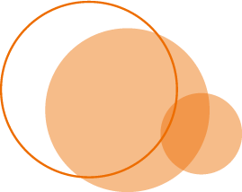
Thứ Tư ngày… tháng … năm 2022
Luyện từ và câu
Ôn về từ chỉ đặc điểm.
Ôn tập câu Ai thế nào? Dấu phẩy.

Slide 3
1. Tìm những từ ngữ thích hợp để nói về đặc điểm của nhân vật trong các bài tập đọc dưới đây:
Nhân vật | Đặc điểm nhân vật
a) Chú bé Mến trong truyện Đôi bạn. | ………………………. …………………….....
b) Anh Đom Đóm trong bài thơ cùng tên. | ………………………. …………………….....

Slide 4
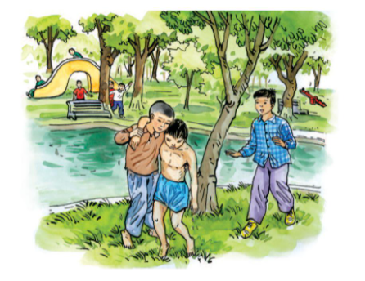
Đặc điểm của chú bé Mến trong truyện Đôi bạn như thế nào?
dũng cảm,
tốt bụng,
không ngần ngại cứu người,
biết sống vì người khác …

Slide 5
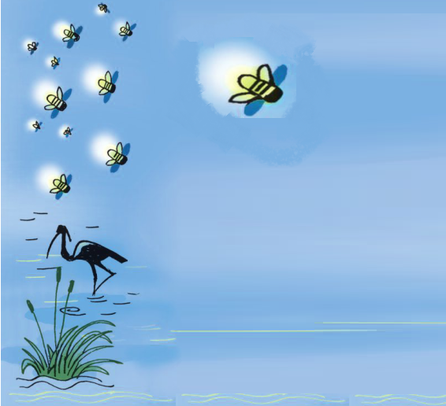
Đặc điểm của Anh Đom Đóm trong bài thơ cùng tên như thế nào?
chuyên cần,
chăm chỉ,
siêng năng , …

Slide 6
Luyện từ và câu
1. Tìm những từ ngữ thích hợp để nói về đặc điểm của nhân vật trong các bài tập đọc dưới đây:
1) Tìm và viết những từ ngữ thích hợp để nói về đặc điểm của nhân vật trong các bài tập đọc dưới đây:
Nhân vật | Đặc điểm nhân vật
a) Chú bé Mến trong truyện Đôi bạn.
b) Anh Đom Đóm trong bài thơ cùng tên.
dũng cảm, không ngần ngại cứu người, tốt bụng, biết sống vì người khác,…
chuyên cần, chăm chỉ, siêng năng , …

Slide 7
2. Đặt câu theo mẫu Ai thế nào? :
a) Để miêu tả một bác nông dân.
…………………………………………………….
b) Để miêu tả một bông hoa trong vườn.
…………………………………………………….
c) Để miêu tả một buổi sớm mùa đông.
…………………………………………………….
M: Buổi sớm hôm nay lạnh cóng tay.

Slide 8
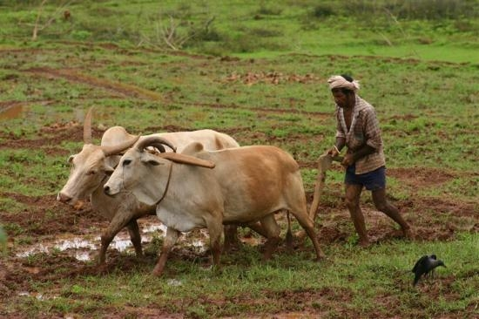
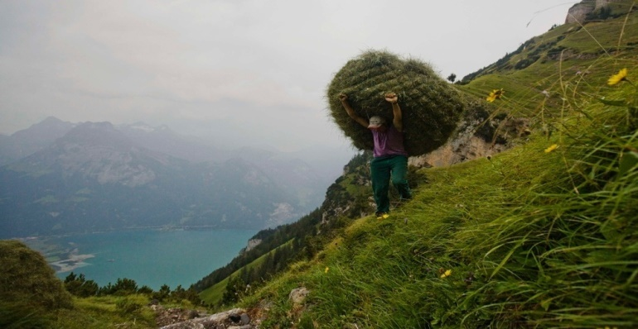
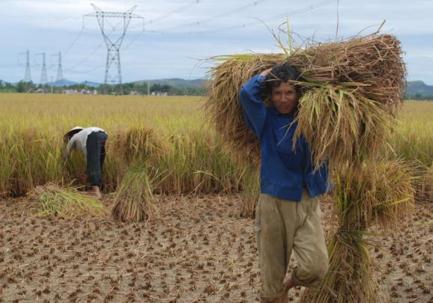
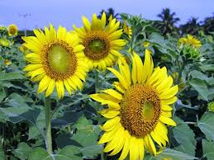
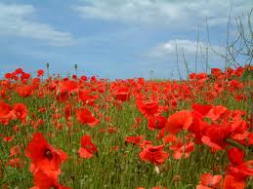
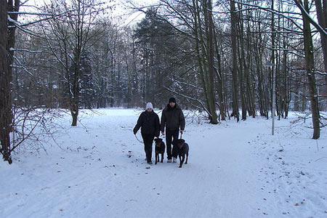
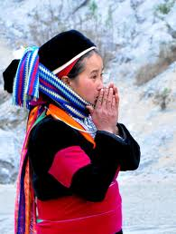
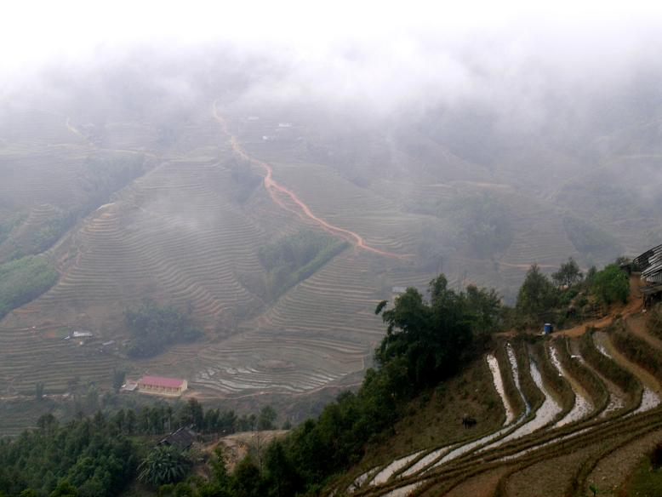

Slide 9
2. Đặt câu theo mẫu Ai thế nào? :
a) Để miêu tả một bác nông dân.
…………………………………………………….
b) Để miêu tả một bông hoa trong vườn.
…………………………………………………….
c) Để miêu tả một buổi sớm mùa đông.
…………………………………………………….
Bác nông dân rất chịu khó.
Bông hoa trong vườn thơm ngát.
Buổi sớm mùa đông lạnh buốt.

Slide 10
Bài 3: Em có thể đặt dấu phẩy vào chỗ nào trong mỗi câu sau?
a) Ếch con ngoan ngoãn chăm chỉ và thông minh.
b) Nắng cuối thu vàng ong dù giữa trưa cũng chỉ dìu dịu.
c) Trời xanh ngắt trên cao xanh như dòng sông trong trôi lặng lẽ giữa những ngọn cây hè phố.
,
,
,
,

Slide 11
Trong các nhóm từ ngữ sau nhóm nào chỉ đặc điểm của người ?
tinh khôn, vuông vắn, trong sáng,...
A
B
ngây thơ, cẩn thận, dịu dàng,...
nóng nực, chật chội, rộng thênh thang,...
C

Slide 12
Trong
các câu
bên câu nào là câu Ai thế nào?
A
Mùa xuân là tết trồng cây.
B
Mùa xuân đang đến mọi nhà.
C
Màu xuân rực rỡ muôn màu.

Slide 13
Trong các câu sau câu nào đặt đúng dấu phẩy
A
Lan chăm chỉ, khéo tay, lại học giỏi.
3
B
Lan chăm chỉ, khéo tay lại, học giỏi.
C
Lan chăm chỉ, khéo tay lại học giỏi.

